Slide 1
基于视觉的人体建模系统简介
学号：11821095
姓名：葛林林
日期：2019.03.19

Slide 2
1.研究目标
建立一个基于立体视觉的静态人体建模硬件和软件系统
建立具有不同性别、年龄、身高、体态等分布人体模型库（100～500人）
具有测量精度的人体模型：≤ 2mm
表示形式：网格、细分曲面、NURBS曲面、隐式曲面
低分辨率、中等分辨率、高精细三个版本
设计开发满足试衣系统的快速人体模型生成软件

Slide 3
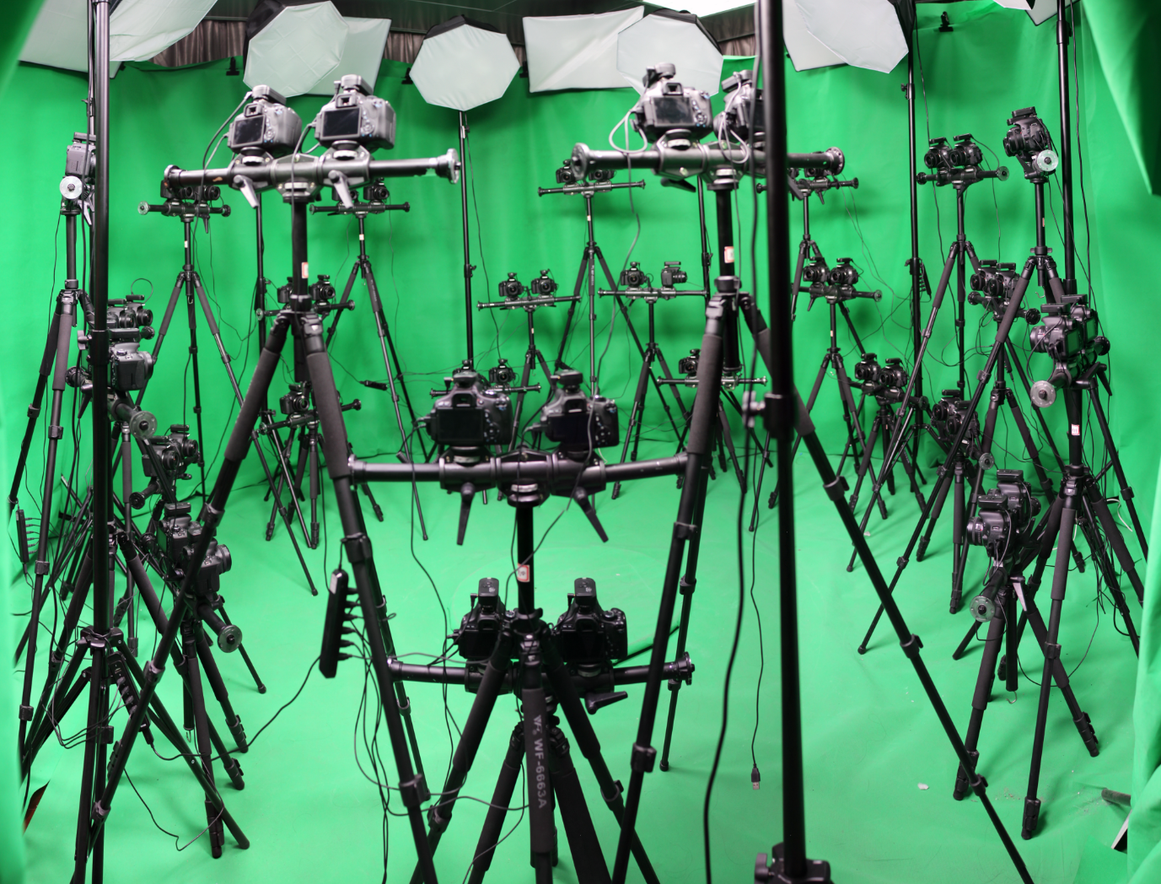
2.硬件系统平台介绍

Slide 4
2.硬件系统平台介绍
直径4.6m，高2.8m；捕获场景，直径1m、高2m的空间。
Canon EOS 600D，有效像素1870万，最高分辨率5184x3456。
Canon EF 28mm f/2.8 广角定焦镜头。
54台相机，每2台组成双目相机，从上、中、下3个不同高度，从9个不同角度，进行全方位的拍摄。
16套专业摄影柔光箱，每套柔光箱内置4只色温为5500K的常亮型专业摄影灯，提供全局漫反射照明。
使用无线快门进行同步拍摄，同步误差小于10ms。

Slide 5
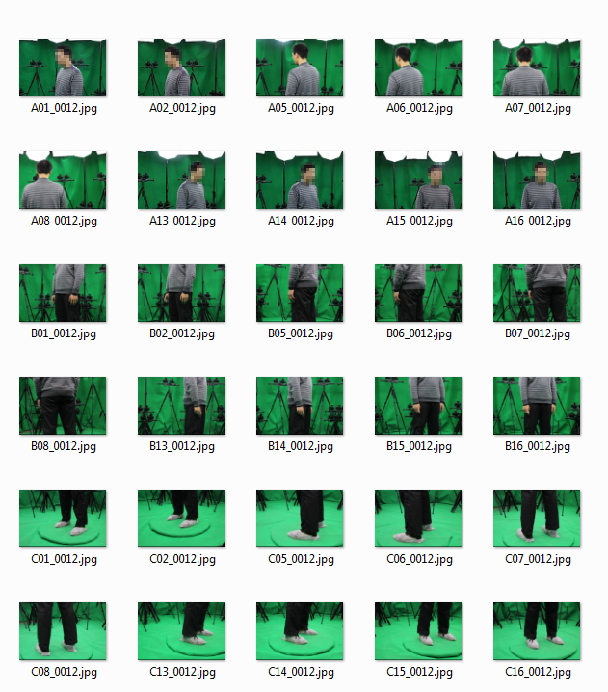
3.采集图像示例（部分）

Slide 6
4.数据采集及预处理系统
相机控制和数据采集模块
相机定标模块
图像预处理模块

Slide 7
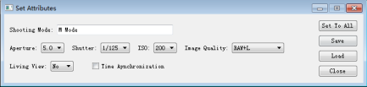
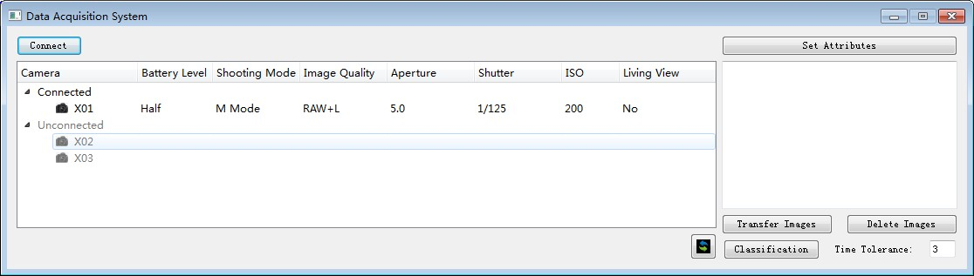
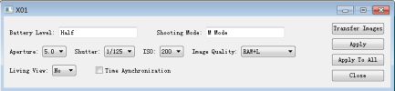
4.1 相机控制和数据采集模块
基于Canon EOS Digital SDK，在PC端控制相机，实现批量数据采集和管理
批量设置相机属性（光圈、快门、ISO、相机时间）
建立PC与相机的连接
显示相机状态（电量、拍摄模式、图像质量、光圈、快门、ISO、实时显示模式）
单台相机管理
照片分类管理
批量传输照片
批量删除照片

Slide 8
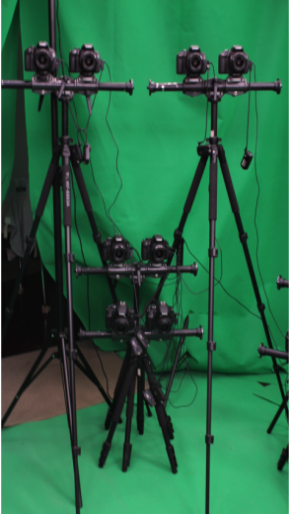
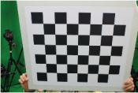
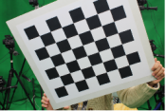
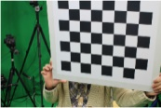
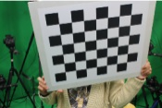
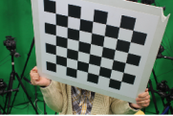
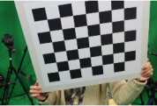
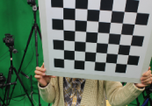
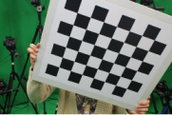
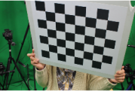
4.2 定标模块
主要功能：自动化/规范化
相机内参：棋盘格标定
每组双目相机的相对外参：棋盘格标定
所有相机的全局外参： Bundler标定
对应每组双目相机，需要拍摄20帧照片
相机内参和双目相机相对外参

Slide 9
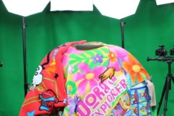
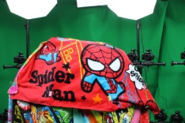
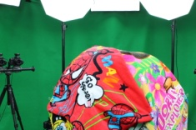
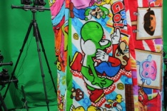

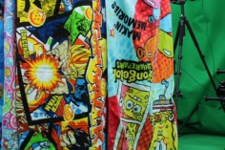
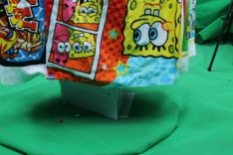
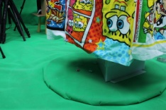
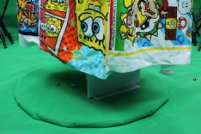
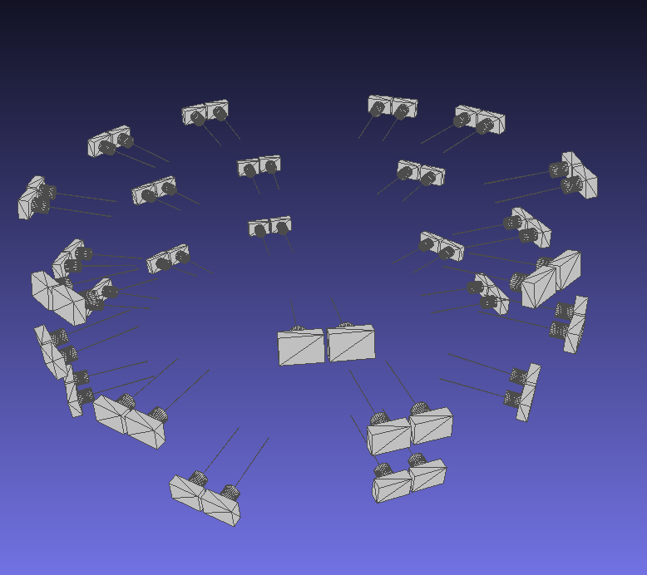
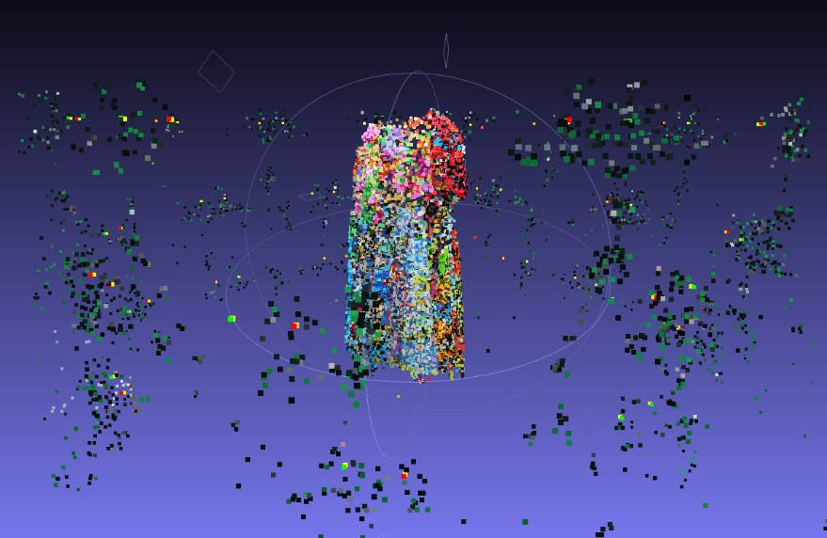
4.2 定标模块
确定所有相机的全局外参Bundler标定
输入（特征丰富，有足够多overlap的一组照片）
相机全局外参
稀疏特征点云

Slide 10
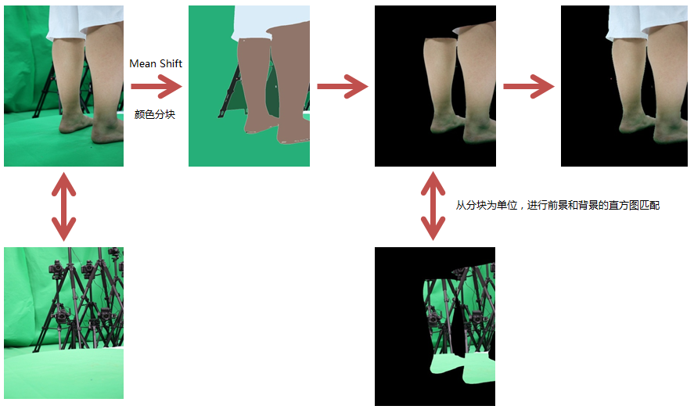
4.3 图像预处理模块
批量图像的自动化前景背景分割

Slide 11


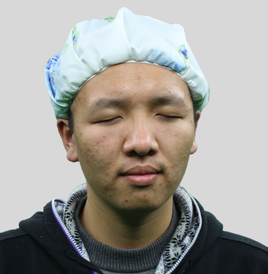


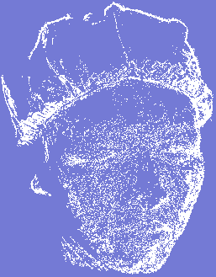


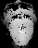
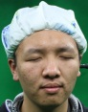
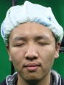
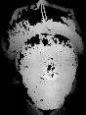


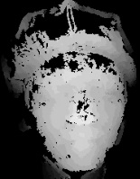
5 基于立体视觉的人体模型点云获取
数据获取
分组立体匹配
点云恢复
特征点提取
种子匹配求解
L_{n}
匹配扩散
相似度约束
平滑性约束
一致性约束
L₁
匹配优化采样
再匹配
L₀

Slide 12
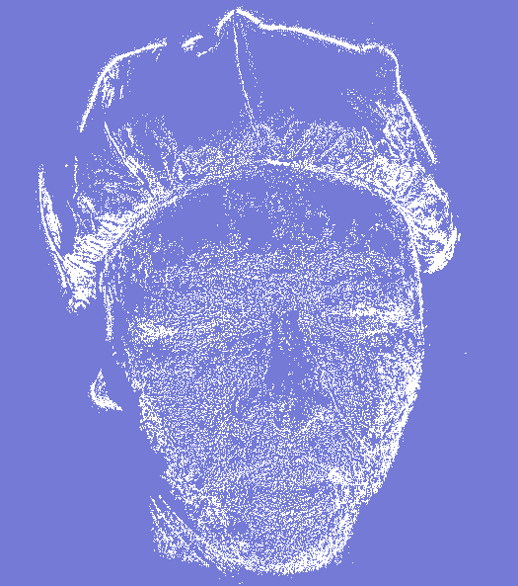
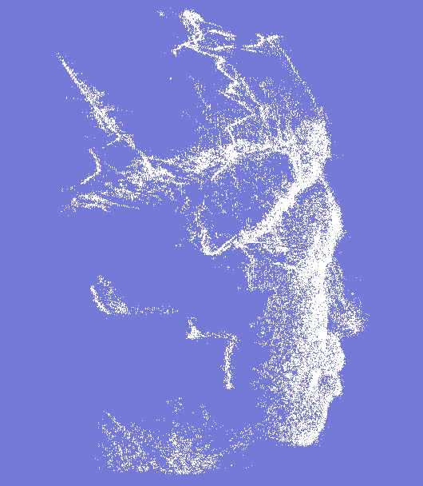
5 基于立体视觉的人体模型点云获取
初步获取的人脸模型点云

Slide 13
6 人体模型重建与处理
分片点云数据的对齐
点云数据的预处理与网格重建

Slide 14
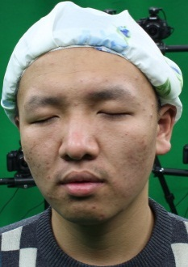
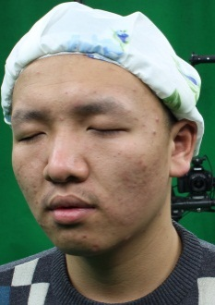
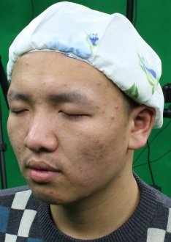
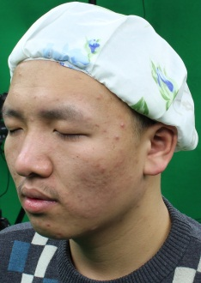
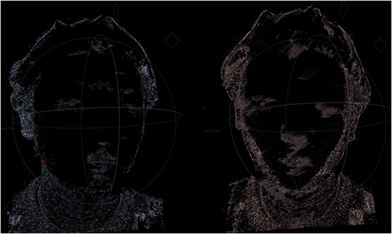
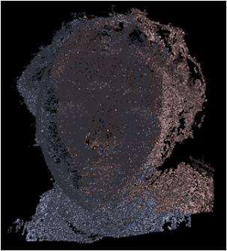
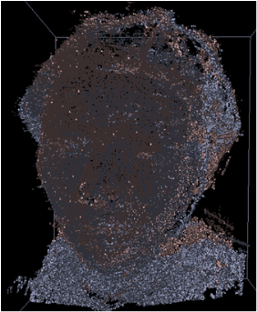
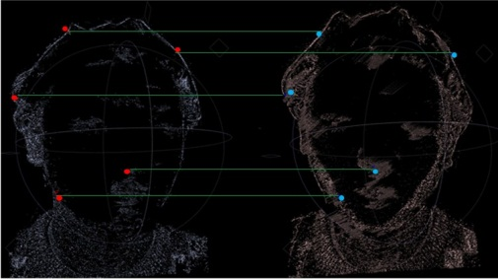
6.1 点云对齐
视角A
视角B
对齐界面
待对齐点云
(灰色为视角A下点云
红色为视角B下点云)
已对齐点云
选取对应点

Slide 15
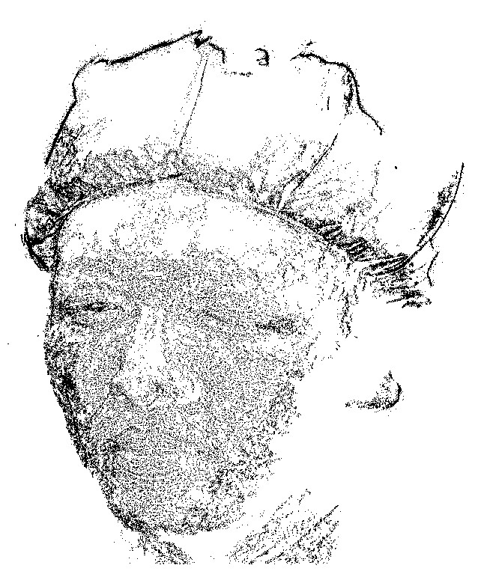
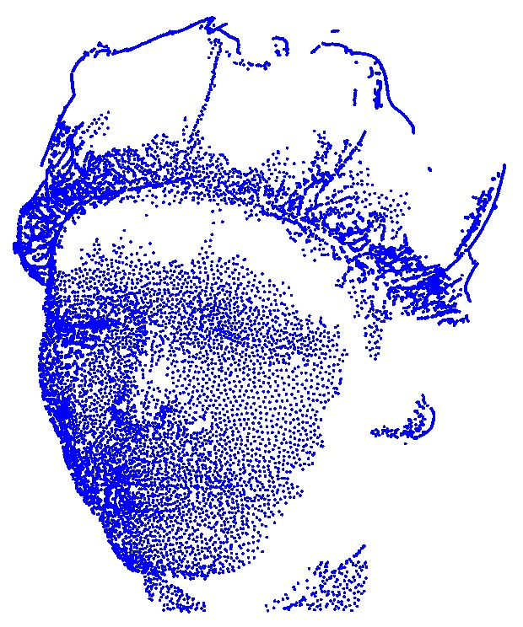
6.1 点云数据的预处理与网格重建
去噪、重采样、法向估计、有向距离场
原始点云
基于C-WLOP的重采样

Slide 16
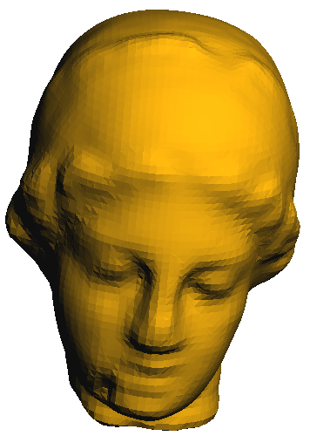
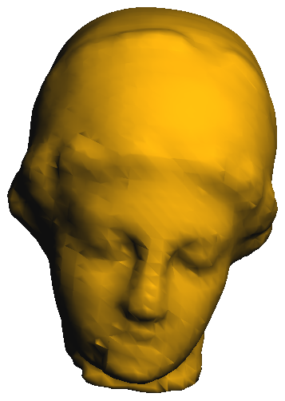
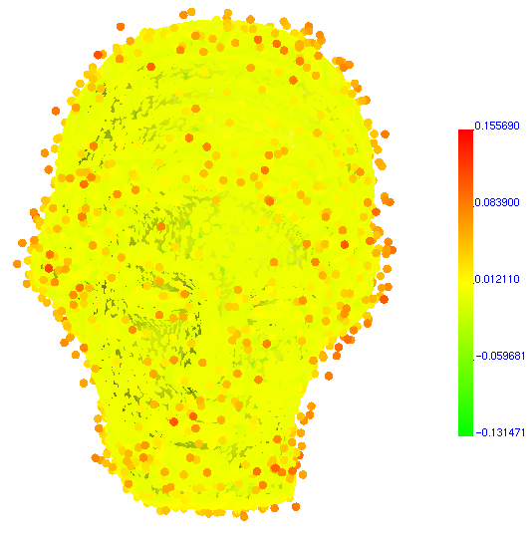
6.2 网格重建
Mesh重建：
基于有向距离场的重建；
基于Possion的重建；
基于代数样条曲面的重建。
Marching Cube
Polygonizer
Errors

Slide 17
Thanks!

